Slide 1
Revisión por la Dirección
<fecha>

Slide 2
Temario
Introducción.
Temas comité anterior
Indicadores y estado del SGSI
Resultado de las auditorias
Nivel de riesgos y gestión sobre éstos
Temas de atención
Nuevos requerimientos/ acciones de mejora /recomendaciones
Conclusiones - compromisos

Slide 3
Introducción
Temas comité anterior

Slide 4
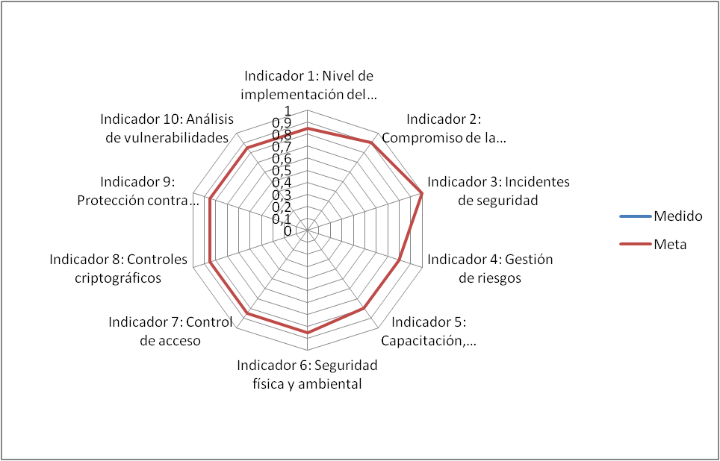
Estado de los indicadores

Slide 5
Resultado auditorias
Resultado Riesgos

Slide 6
Temas de atención
Crítico
Medio

Slide 7
Nuevos requerimientos/ acciones de mejora /recomendaciones

Slide 8
Conclusiones - compromisos

